Slide 1
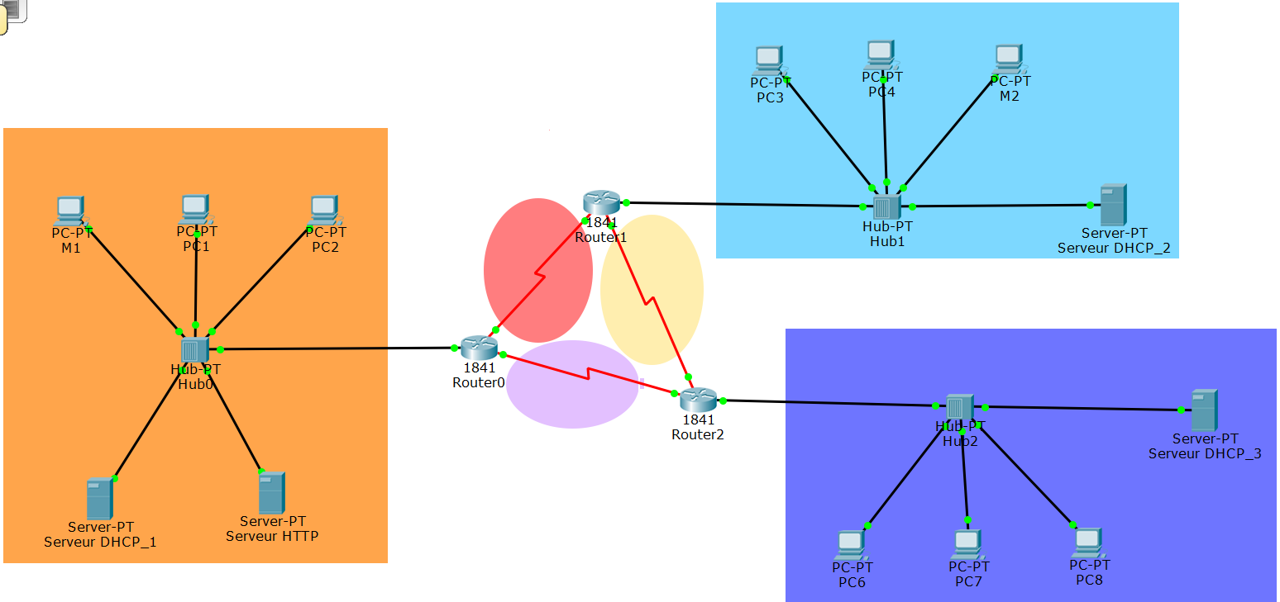
Sous-réseau 2: 10.1.4.0/24
Sous-réseau 1: 10.1.0.0/24
Sous-réseau 4: 10.1.1.0/24
Sous-réseau 6: 10.1.3.0/24
Sous-réseau 3: 10.1.5.0/24
Sous-réseau 5: 10.1.2.0/24

Slide 2
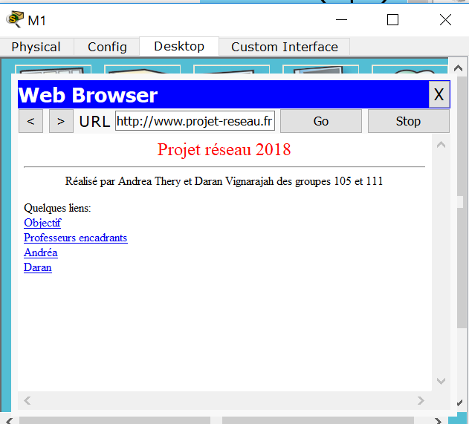
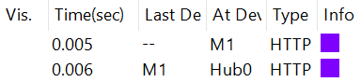
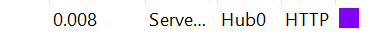
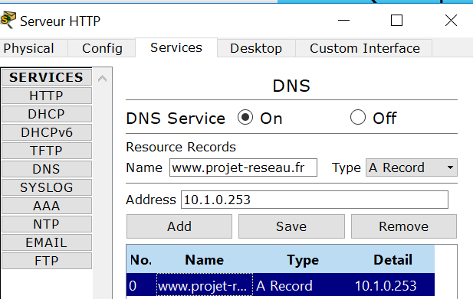
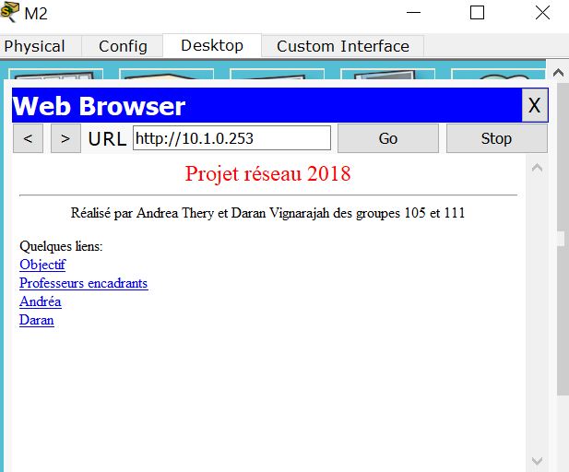



Slide 3
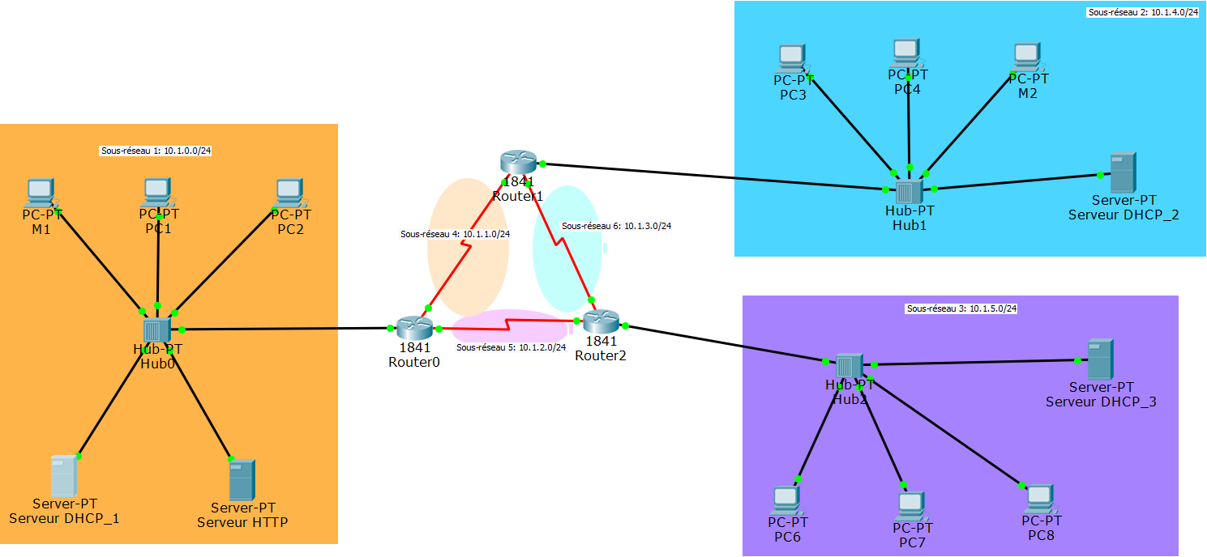

Slide 4
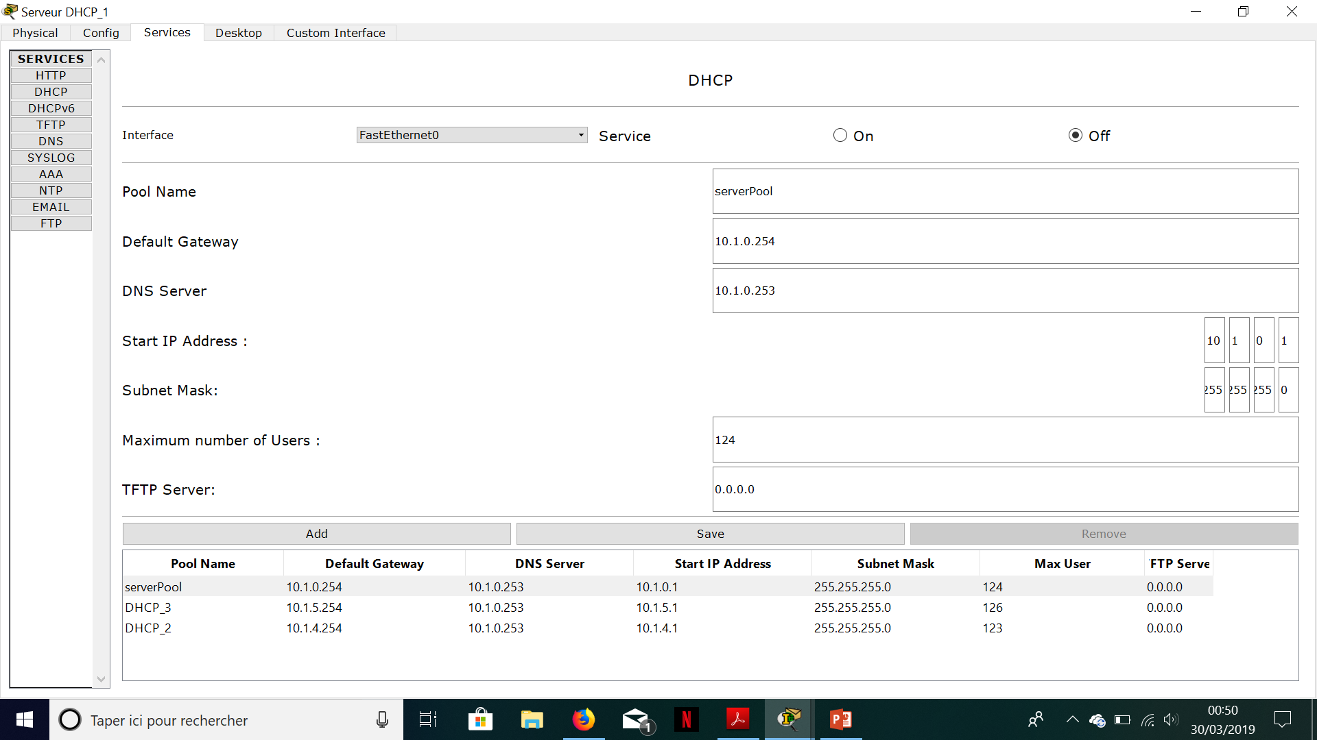

Slide 5
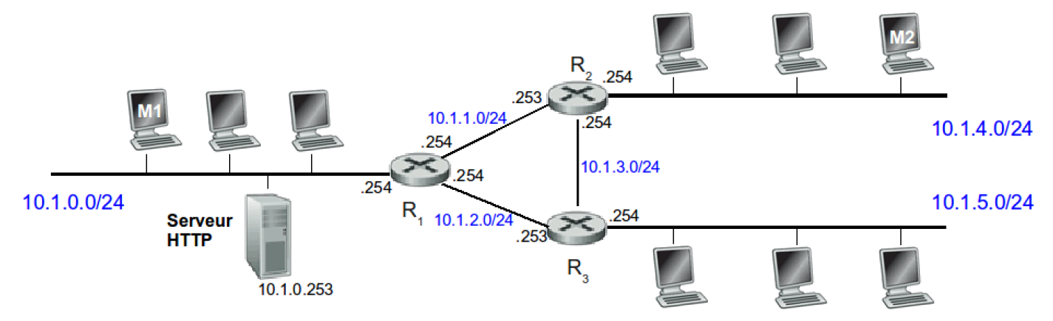

Slide 6

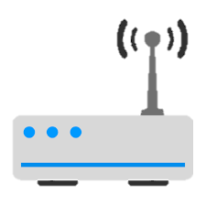


Attribué dynamiquement
10.1.4.1
10.1.4.2
10.1.4.3
Attribué dynamiquement
10.1.0.1
10.1.0.2
10.1.0.3
PC3
PC4
PC5
10.1.4.254
DHCP_2
M1
PC1
PC2
Routeur_2
Sous–réseau 2
10.1.0.254
10.1.4.253
DHCP_3
Sous–réseau 3
Routeur_1
10.1.5.254
Sous–réseau 1
Routeur_3
10.1.5.1
10.1.5.2
10.1.5.3
10.1.5.253
10.1.0.252
10.1.0.253
PC6
PC7
PC8
DHCP_1
HTTP
Attribué dynamiquement

Slide 7
